Slide 1

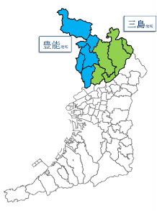



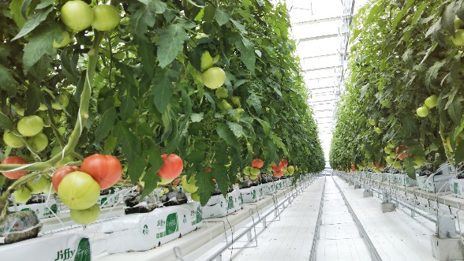
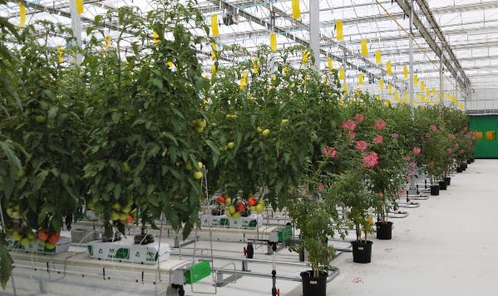
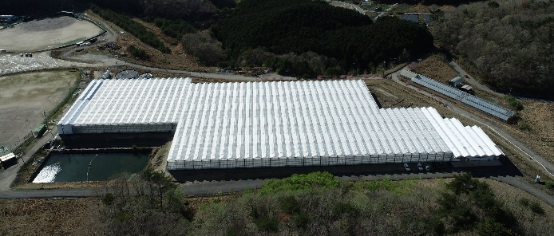
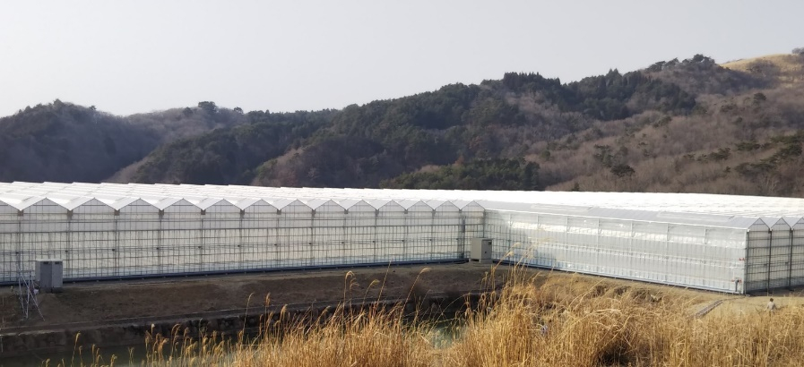




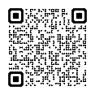

令和7年７月発行
第1１７号
管内農業最新情報
北
部
普
及
だ
よ
り
（豊中市、池田市、吹田市、高槻市、茨木市、箕面市、摂津市、島本町、豊能町、能勢町）
「天王トマト」の復活を目指して
～能勢町天王地区に高度環境制御栽培施設が誕生～
大阪府の最北端に位置する能勢町天王地区では、古くから雨よけ施設によるトマトの栽培が行われ、「天王トマト」として知られています。
天王地区は標高が約600ｍと高いため夏の気候が冷涼で、平坦部で栽培するより遅い時期まで出荷できます。また、昼夜の温度差が大きいため、味の良いトマトができると言われています。
昭和40年頃には、約20軒の農家がトマトを生産していましたが、その後、高齢化や後継者不足等により生産者が減少しました。
兵庫県の高度環境制御栽培施設でトマトの生産に取り組んでいる(株)ゼブラグリーンズは、天王地区の気候を活かし、トマト出荷の端境期である８月上旬～11月中旬に安定生産ができるトマト栽培を目指して、(株)ゼブラファーム能勢天王を設立しました。
▲ハウス内のトマト栽培風景
(株)ゼブラファーム能勢天王は、令和７年３月に、約１.３haの高度環境制御栽培施設（間口８ｍ×奥行84ｍ×軒高５.７ｍ、28連棟）を完成させました。
施設は、養液栽培システム、環境制御システム、自動換気装置、暖房装置、細霧冷房装置、CO₂施用装置、自動防除装置等を備え、まさに最新型のトマト栽培施設が誕生しました。
▲手前のポットで天敵のバンカー
プランツ（クレオメ）を栽培
４～５月にトマト苗が定植され、６月～翌年２月までの収穫を予定しており、生産量は約350ｔを見込んでいます。
「天王トマト」の復活を目指して、生産・加工・販売を行うことで、雇用の創出や地域の振興につながることが期待されます。
当事務所は、今後も引き続き「天王トマト」復活に向けた取組を支援していきます。
▲ドローン撮影によるハウス全景
▲高度環境制御栽培施設（トマトハウス）の全景
北部農と緑の総合事務所のホームページ更新中！
「北部普及だより」は、
こちらのホームページからも
ご覧いただけます
大阪府 北部普及だより
国連では、2030年までの国際目標として「持続可能な開発目標（SDGｓ）」が2015年に策定されました。
北部農と緑の総合事務所 農の普及課の活動はSDGｓに掲げる17のゴールのうち、上図のゴールの達成に寄与するものです。
大阪府北部農と緑の総合事務所 農の普及課
〒567-0034茨木市中穂積1-3-43 三島府民センタービル内
TEL.072(627)1121(代) FAX.072(623)4321

Slide 2
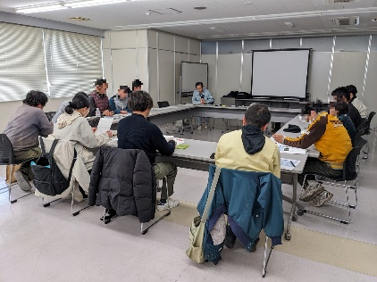
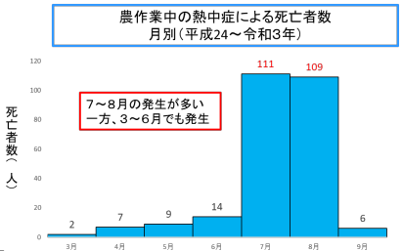
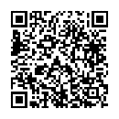
北部普及だより117号
農薬を適正に使用しましょう！
農薬が適正に使用されないと、食品衛生法の残留基準値を超えて農薬が残留し、出荷した農産物が回収や廃棄の対象となることがあります。日頃からラベルを十分に確認して農薬を使用してください。
〇適用農作物を確認しましょう
・農薬は製剤ごとに使用できる農作物が異なります。
・名前や見た目が似ている作物でも、農薬登録上は別作物となり同じように使用できないことがあります。
たとえば、「キャベツ」と「メキャベツ」、「ブロッコリー」と「茎ブロッコリー」、「にんにく」と
「葉にんにく」、「ねぎ」と「わけぎ」などは、農薬登録上の別作物になります。
〇使用量、使用時期を確認しましょう
・ラベルに記載されている使用量や希釈倍数を確認する必要があります。
・農薬を使用した日から収穫までの日数が、ラベル記載どおり確保できるか確認が必要です。
〇使用回数を確認しましょう
・購入前の種苗に農薬が使用されている場合があるので、購入前の使用履歴の確認も必要です。
「有機農業の推進に関する意見交換会」を開催しました！
近年、有機農業を志向する農業者が増えてきていますが、実践するためには多くの課題があります。そこで、北部地域の農業者を対象に2月26日に能勢町役場で「有機農業の推進に関する意見交換会」を開催しました。
意見交換会では、当事務所から「天敵農薬によるアブラムシ類の防除」と「リビングマルチによる雑草の防除」の実証試験結果について報告した後、参加者が独自に試している作物や方法について活発に情報交換が行われました。また、有機農業を巡る課題については、「有機質資材を取り扱っている業者が少なく、遠方の業者から購入している」、「有機農産物を取り扱っている販売業者の情報があれば、有機農業に取り組む農業者が増えるのではないか」などの声がありました。
▲意見交換会の様子
「農業者が各自で取り組んでいる有機農業の栽培技術について、今回のように情報交換できる場があれば、有機農業に取り組みやすい」との声もあり、当事務所では、引き続き情報提供・意見交換の場を設けて、有機農業の拡大を目指します。
熱中症にお気を付けください！
夏に向けて、農作業中に熱中症になる人が増えてきます。熱中症は正しい知識を身につけ、適切な対策を取ることで、予防することが可能です
〇農作業中の熱中症
・毎年、約30名の方が農作業中の熱中症により死亡しています。
・死亡事故の約85%が７～８月に発生しています。
〇予防のポイント
・高温時の作業は極力避け、日陰や風通しのよい場所で作業しましょう。
・単独作業は避け、複数名で作業しましょう。
・こまめに休憩し、喉の渇きを感じる前に水分、塩分を補給しましょう。
・ファン付きウェア、冷却ベスト、ネッククーラー等の熱中症対策アイテムを活用しましょう。
〇熱中症が疑われる場合には
１．作業を中断
２．応急処置（涼しい環境へ避難、水分、塩分を補給）
３．病院へ（症状が改善しない場合は診療を受けましょう）
▲農林水産省「農作業死亡事故調査」
農作業中の熱中症対策について（農林水産省HP）⇨

